Slide 1


Universidade Católica de Pelotas
Engenharia Elétrica/Eletrônica
Sistemas Autônomos e Ubíquos
Padrão de Comunicação
RS-485
Patrícia Teixeira Davet
Pelotas, 15 de junho de 2012

Slide 2
Sumário
1. Introdução;
2. Atrativos do padrão RS-485;
3. Especificações;
4. Considerações finais;
5. Referências;

Slide 3
_{1.Introdução}
O padrão de comunicação serial RS-485, foi desenvolvido pela EIA (Electronics Industry Association), que também desenvolveu os padrões RS-232 e RS-422.
“RS” é a sigla para Recommended Standard (padrão recomendado).
Também conhecido como EIA-485.

Slide 4
2. Atrativos do padrão RS-485
  Utilização de um par de fios.
  Modo Half-duplex, mas podendo operar em Full-duplex.
  Comunicação em modo diferencial de dados.
  Permite a transmissão em altas velocidades, longas distâncias e em ambientes propícios a interferência eletromagnética.
  Comunicação entre vários elementos participantes em uma mesma rede de dados.

Slide 5
3. Especificações
O padrão RS-485 apenas especifica:
Características elétricas;
Modos de operação da rede;
Não especifica e nem recomenda protocolos para a comunicação dos dados.
Suas normas são adotadas como especificação da camada física de diversos protocolos, como, por exemplo, Modbus, Profibus, DIN-Measurement-Bus e muitos outros.

Slide 6
Características elétricas
Característica multipoint, podendo ter até 32 terminais remotos de comunicação por nós da rede;
Distância máxima de 1200 metros em 100 kbps;
Transmissão de dados em até 10 Mbps em uma distância máxima de 12 metros;
Apenas uma fonte simples de +5V para alimentar os circuitos de transmissão e recepção;
Transmissão de dados em modo comum com tensões de -7V até +12V.

Slide 7
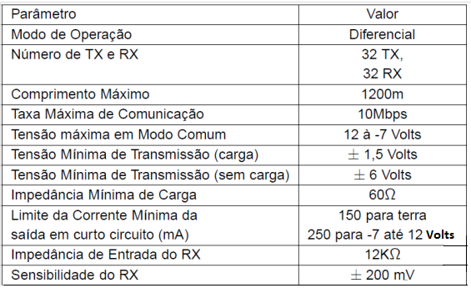
Características elétricas

Slide 8
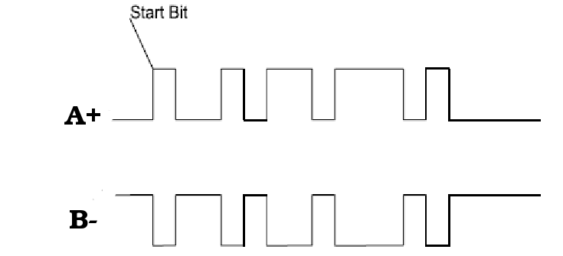
Comunicação diferencial de dados
Par diferencial: dois canais de comunicação (A e B) com mesmo nível de tensão e polaridades opostas.

Slide 9
Comunicação diferencial de dados
Os circuitos transmissores e receptores utilizam como informação a diferença entre os níveis de tensão em cada condutor do par trançado.
Tensão maior que 200 mV é caracterizado como nível lógico “1” e tensão menor que -200mV nível lógico “0”.
Níveis entre -200 mV e +200 mV são indefinidos e interpretados como ruído.
Esta técnica resulta no cancelamento de ruídos induzidos no meio de transmissão e diminuição da interferência eletromagnética.

Slide 10
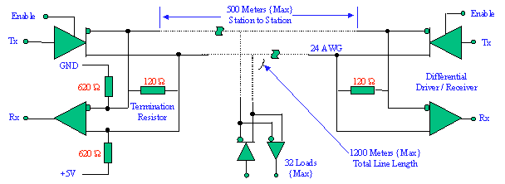
Rede RS-485

Slide 11
Montagem da rede

Slide 12
Resistores de terminação
A teoria de comunicações descreve a necessidade de terminação de linhas de comunicação com um valor de impedância correspondente a da linha de transmissão.
A correta terminação atenua reflexões que distorcem os dados transmitidos, aumentando os limites de velocidade e/ou comprimento da rede

Slide 13
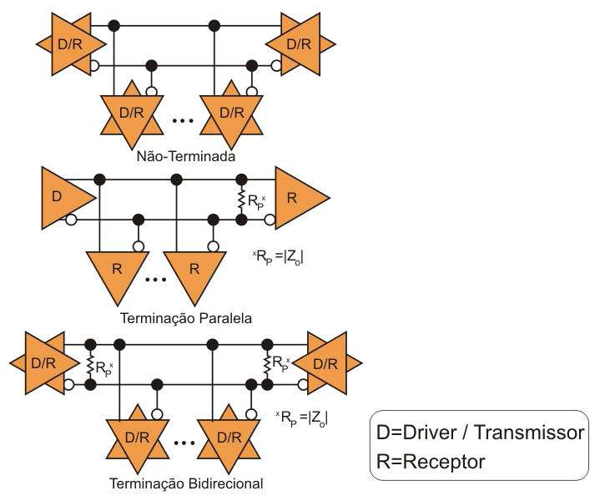
Métodos de Terminação

Slide 14
Redes Não Terminadas
Redes não terminadas são baratas, de menor consumo e simples de implementar.
A desvantagem clara é que as taxas de comunicação devem ser lentas ou os cabos curtos o bastante para manter a rede confiável.
Redes com cabos curtos (até 100 m) e operando a baixa velocidade (até 19200 bps) operam adequadamente mesmo sem a utilização de resistores de terminação.

Slide 15
Terminação paralela
A terminação paralela oferece excelentes taxas de comunicação, mas é limitada a redes com um único transmissor, onde um dispositivo fala e os demais apenas escutam.
Nesses casos, o transmissor deve ser posicionado em uma extremidade da rede e o resistor de terminação na outra.

Slide 16
Terminação bidirecional
A terminação bidirecional oferece uma excelente integridade do sinal. É um dos métodos mais confiáveis de terminação.
Os transmissores podem estar localizados em qualquer ponto da rede.
A desvantagem é que o consumo da rede aumenta.
O valor adequado para o resistor de terminação é de aproximadamente 120 ohms.

Slide 17
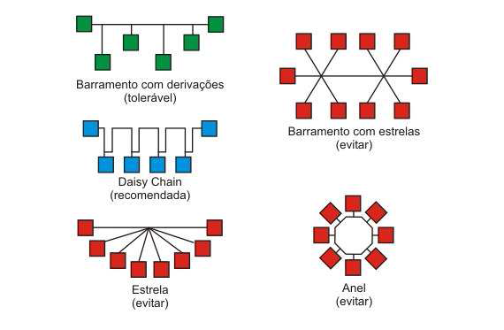
Topologias de rede
Notes:
“daisy chain”, onde todos os dispositivos são conectados diretamente aos condutores da linha de comunicação principal, é fácil controlar as reflexões causadoras de erros de comunicação.

Slide 18
Aterramento
Linhas de transmissão diferenciais utilizam como informação apenas a diferença de potencial existente entre os 2 condutores do par trançado.
No entanto, os circuitos eletrônicos de transmissão e recepção podem ser danificados se o par trançado apresentar um potencial excessivamente elevado em relação ao referencial (comum ou terra).
Notes:
Diferenças de potencial acima destes limites são usuais quando múltiplos dispositivos isolados eletricamente entre si são interligados apenas pelos pares diferenciais de comunicação.

Slide 19
Aterramento
A utilização de aterramento nos dispositivos, apesar de ajudar, não soluciona o problema em todas as situações, pois em uma instalação industrial típica a diferença de potencial entre aterramentos de locais afastados pode ser de muitos volts.
A melhor solução para evitar a queima dos circuitos de comunicação é adotar um condutor adicional que interligue o comum (ou terra) de todos os dispositivos da rede.
A utilização de cabo blindado é recomendada, pois com a malha adequadamente aterrada torna a rede mais imune a interferências externas.

Slide 20
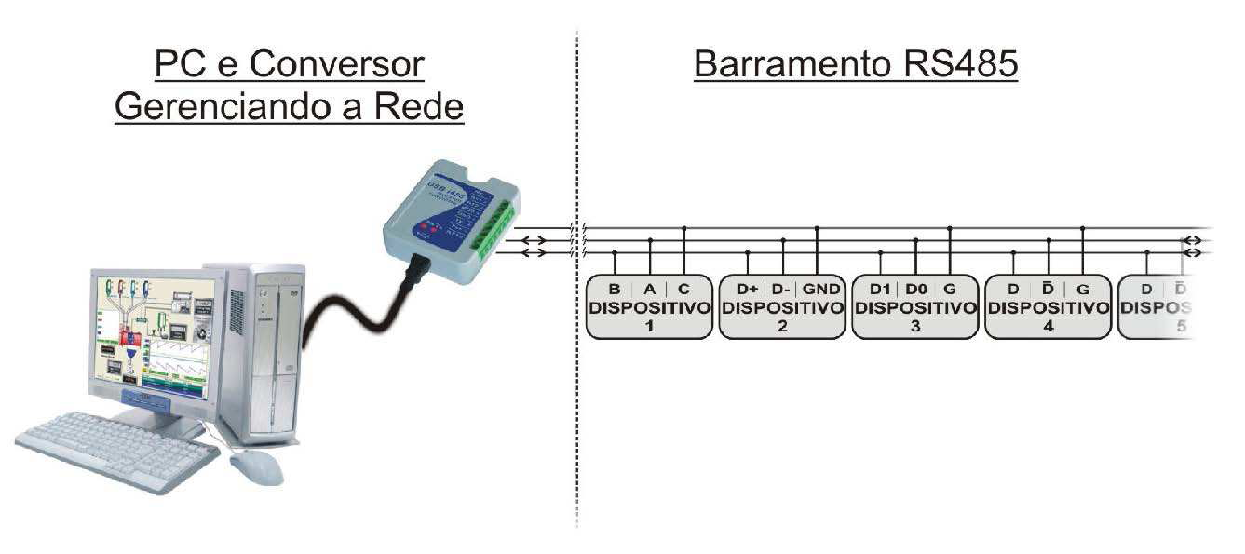
RS-485 Half-duplex (2 fios)

Slide 21
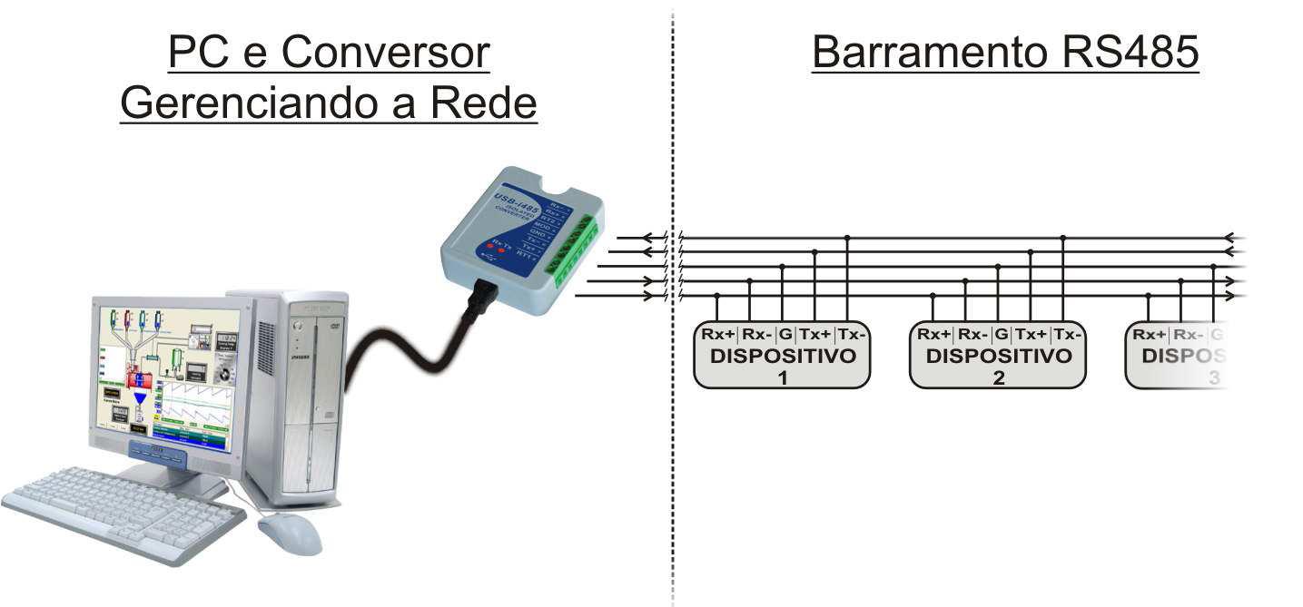
RS-485 Full-duplex (4 fios)

Slide 22
4. Considerações Finais
O padrão RS-485 por ser amplamente difundido, é bem aceito em todas as partes do globo.
Possui comunicação confiável em ambientes eletricamente ruidosos.
Opera corretamente na presença de voltagens diferenciais no terra.
Possui flexibilidade de configuração e custo de implementação reduzido.

Slide 23
5. Referências
http://olaria.ucpel.tche.br/autubi/lib/exe/fetch.php?media=padrao_rs485.pdf
http://kronweb.com.br/download2.php?id=353
http://e-science.unicamp.br/angra/admin/
publicacoes/documentos/publicacao_616_RS485.pdf

